Slide 1
UNIVERSELLE INDUSTRIE
02-11-2022

Slide 2
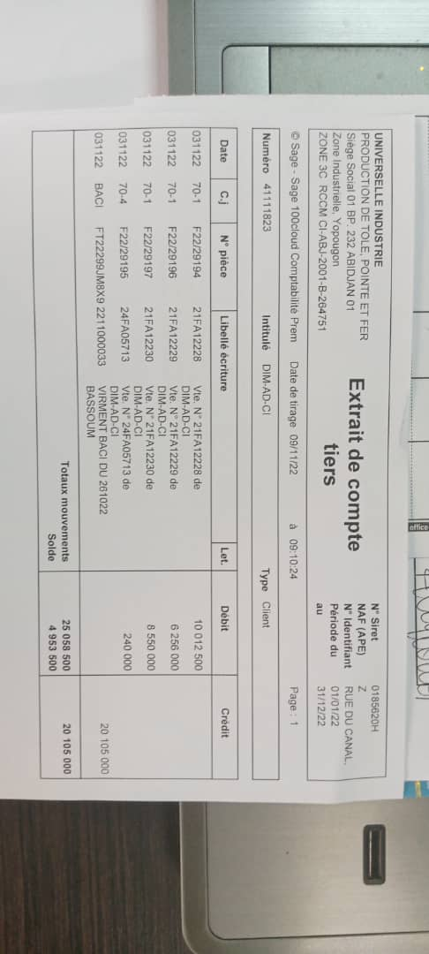

Slide 3
Ouverture de Compte
1er Versement fait 26-OCT-22 = 20 105 000 F
Facture Montant = - 25 058 500 F
1er Versement Chez Universel Industrie faite le 26 0CT 2022 La date de signature 24-10-2022

Slide 5
Compte Reste a payé
RESTE = 4’953’500 FCFA

